Slide 1
「きらきらぼし」
けんばんハーモニカ
どうがメニュー
➡ ➡
ゆっくりコース
ふつうコース
はやい・プロコース

Slide 2
「きらきらぼし」
けんばんハーモニカ
ゆっくりコース

Slide 3
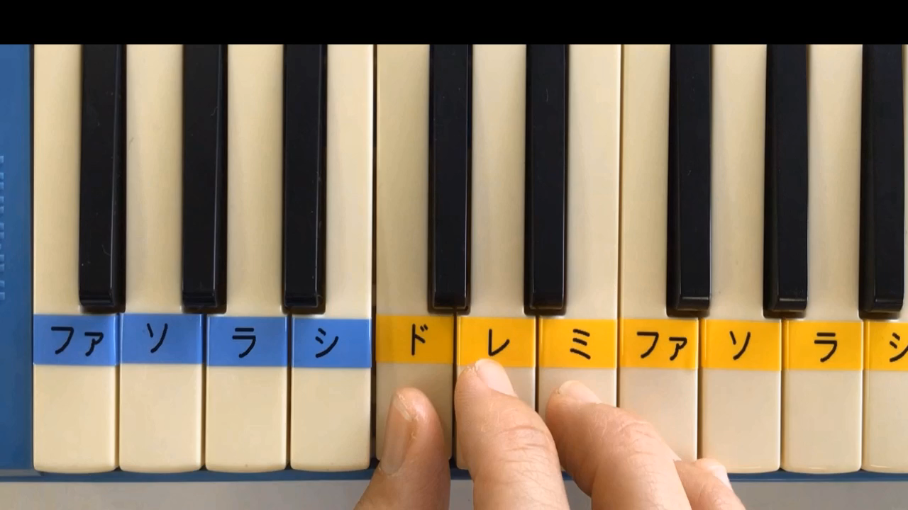
ドドソソララソ・ ファファミミレレド・
ソソファファミレ・ ソソファファミミレ・
ドドソソララソ・ ファファミミレレド・
ゆっくりコース

Slide 4
「きらきらぼし」
けんばんハーモニカ
ふつうコース

Slide 5
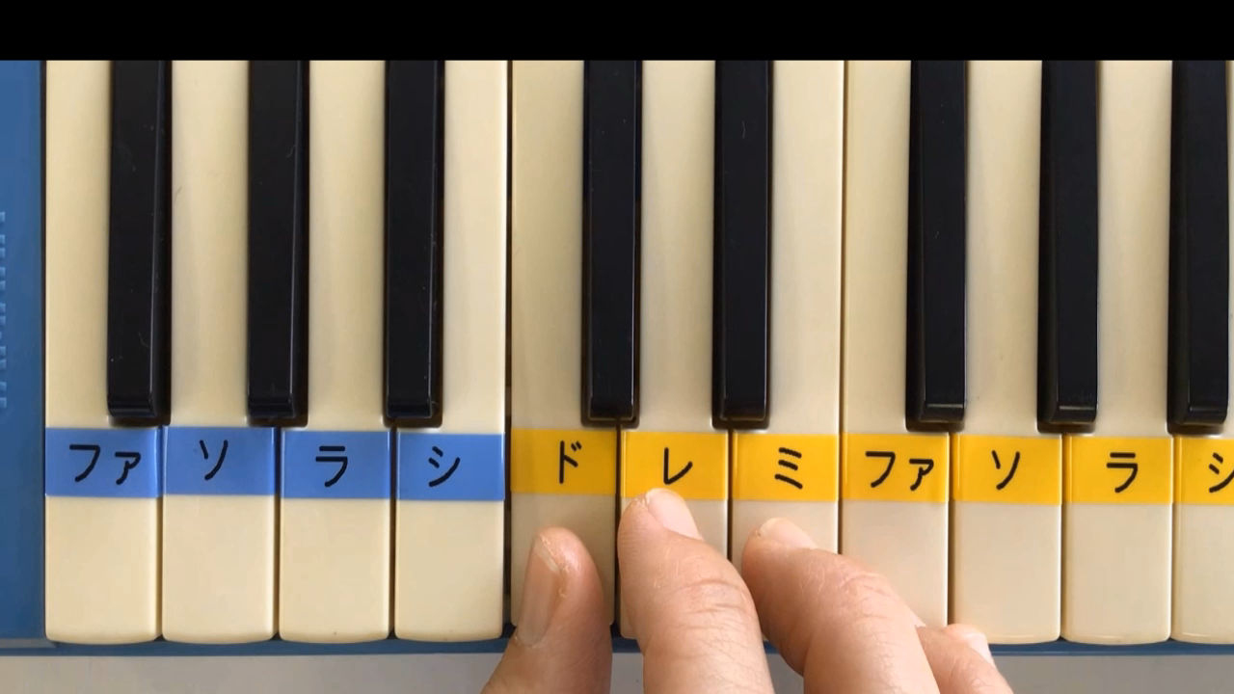
ドドソソララソ・ ファファミミレレド・
ソソファファミレ・ ソソファファミミレ・
ドドソソララソ・ ファファミミレレド・
ふつうコース

Slide 6
「きらきらぼし」
けんばんハーモニカ
はやい・プロコース

Slide 7
ドドソソララソ・ ファファミミレレド・
ソソファファミレ・ ソソファファミミレ・
ドドソソララソ・ ファファミミレレド・
はやい・プロコース

